Slide 1
Business Intelligence Dashboard
Ein Projekt in Datenvisualisierung

Slide 2
Inhalt
01
02
03
04
05
06
Einleitung
Erste Schritte
Schwierigkeiten
Anpassungsversuche
Ansprüche zurückschrauben
Selbstreflexion und Abschluss
Notes:
5 Phasen der Akzeptanz nach Kübler-Ross

Slide 3
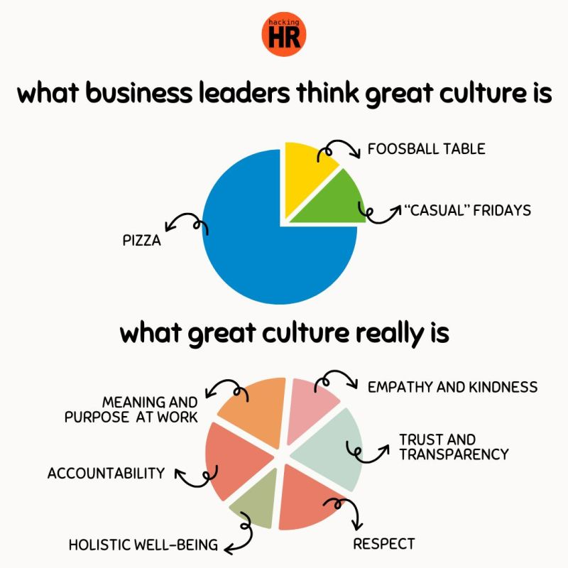
01
Einleitung

Slide 4
Warum und was?
Business Intelligence ist sehr gefragt (und lukrativ)
Persönliches Interesse an Data Science
Interessantes Feld mit vielen Möglichkeiten
Datentransformation- und Visualisierung
Idee: sehr einfache BI-Software
Transformation und Einpflegen von Daten
Erstellen eines Berichtes
Notes:
nach dem Vorbild von MS Power BI
Daten aus Quellen wie DB und CSV Bericht in PDF

Slide 5

02
Erste Schritte
Notes:
Entspricht der Verleugnung laut Kübler-Ross

Slide 6



Projektstart
Werkzeugwahl
Erkunden der Möglichkeiten mit Windows Forms
Microsoft.Graph.Core package(NuGet)
Buttons und Events
Erstellen eines Berichtes

Slide 7
Einfach loslegen
Planung, wer braucht sowas?
Keine Planung, da kein wirkliches Konzept
„Exploratives Programmieren“
Erwartung, dass alles irgendwie möglich ist
KI statt Recherche?
Welche Windows Form kann eigentlich was?
DataGridViews: Fluch oder Segen?
Notes:
Sich zu sehr auf ki verlassen schmälert das Lernen Erschlagende Möglichkeiten mit Windows Forms aber auch wenig intuitiv

Slide 8

03
Schwierigkeiten
Notes:
Entspricht dem Zorn laut Kübler-Ross

Slide 9

Buuuuuugs
Winform Apps im Rider
Der Designer hat seine Eigenheiten
Automatisch generierter code ist mit Vorsicht zu genießen
Internet, halloooo?
Notes:
Tastenbefehle werden unmöglich (siehe Bild)
Automatisches Cleanup von gelöschten events und Forms funktioniert so semigut

Slide 10
One does not simply…
Transformation von CSV-Dateien
Wäre schon ein sportliches Thema ganz für sich
Windows Form Charts und Linq vertragen sich nicht
Berichte? Machbar?
Manipulation von Elementen zur Laufzeit ebenso sportlich
Mangel an Wissen und Erfahrung

Slide 11
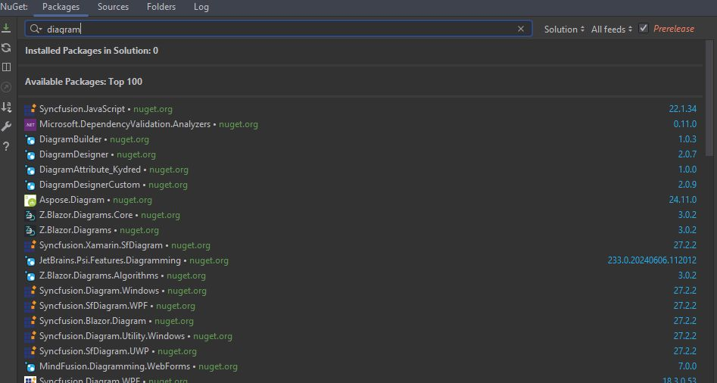
NuGet und Charts
Große Auswahl an Packages
Viele unabhängige Frameworks für Diagramme
Erschlagende Fülle an Optionen

Slide 12
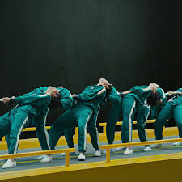
04
Anpassungsversuche
Notes:
Entspricht dem Verhandeln laut Kübler-Ross

Slide 13
Doch lieber ein Ballerspiel?
Es fehlt eine klare Vision
Ohne Planung fehlt ein eindeutiger Weg
Die Ambitionen übersteigen die eigenen Kompetenzen
Nochmal von Vorne?
Lieber neues Thema?
Sich geschlagen geben oder doch durchbeißen?
Notes:
Aufgeben oder das Gelernte doch versuchen, zu einem sinnvollen Ende zu bringen?

Slide 14

05
Ansprüche zurückschrauben
Notes:
Entspricht der Depression laut Kübler-Ross

Slide 15
FIGHT!!!
Noch einmal, aber richtig
Jetzt endlich Mockups mit DrawIO
Klare Zielstellung: Visualisierung
Restliche Zeit irgendwie sinnvoll nutzen
Notes:
Keine Manipulation; KEIN Bericht; einfache Visualisierung

Slide 16
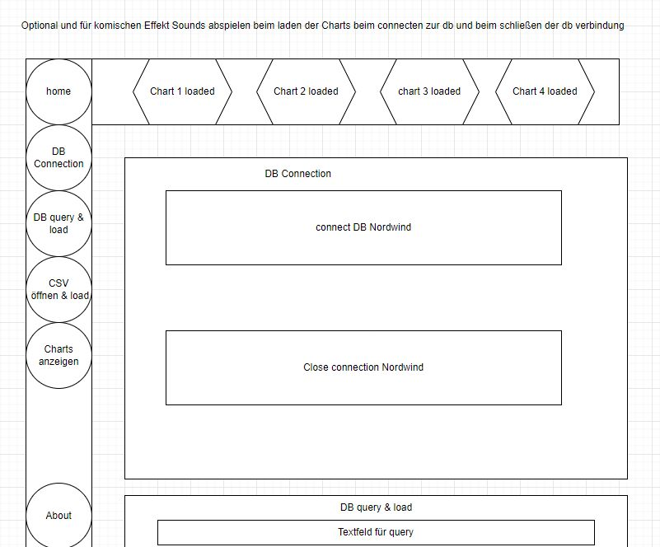
Erstes Konzept

Slide 17

06
Selbstreflexion und Abschluss
Notes:
Entspricht der Akzeptanz laut Kübler-Ross

Slide 18
Was nehme ich mit?
Wer einen Plan hat, gewinnt
Kleine Ziele führen zum großen Ganzen
Frustration gehört dazu
Dabeibleiben ist wichtig
Das nächste Mal wird es besser
Neues, Projekt, neues Glück?
Erwartungen niedrig halten
Perfektionismus im Zaum halten
Notes:
Di

Slide 19
Ausblick
Weitere Features
Sinnvolle Aufbereitung und Darstellung von CSV-Dateien
Mehr Kontrolle über die Daten
Visuelle Elemente statt SQL
GitHub
Endlich die Zeit dafür finden
Notes:
Di

Slide 20
Und nun die Live-Demo

Slide 21
Thanks!
Do you have any questions?
youremail@freepik.com
+34 654 321 432
yourwebsite.com
Please keep this slide for attribution

